Slide 1
Муниципальное бюджетное дошкольное образовательное учреждение «Усть- Нерский детский сад общеразвивающего вида №3 «Сказка»
Семинар
"ИКТ-компетентность в системе профессиональных компетентностей педагога»
Подготовила: ст.воспитатель: Орешко Н.Н.
п.Усть- Нера
2022год.

Slide 2
Цель:
• познакомить коллег с методами и приемами использования информационно коммуникационных технологий;
• формировать желание коллег оценивать уровень интеграции своей педагогической деятельности в информационную образовательную среду, анализировать возможности ИКТ;
• выбирать и использовать инструменты ИКТ, электронные образовательные ресурсы в соответствии с задачами своей профессиональной педагогической деятельности.
Задачи:
• ознакомить с основными нормами ИКТ для реализации интеграции и внедрения информационных технологий в процессы воспитания и обучения;
• сформировать личностно-ориентированные формы взаимодействия субъектов, обусловливающие повышение уровня профессиональной компетентности специалистов и овладение интегрированными способами развития личности ребенка;
• обобщение знаний требования ФГОСТ, регламентирующих профессиональную педагогическую деятельность в условиях ИКТ;
• довести информацию о соответствующих санитарные правила и нормы.

Slide 3
Применение информационно – коммуникационных технологий в дошкольном образовании становится все более актуальным, так как позволяет средствами мультимедиа, в наиболее доступной и привлекательной, игровой форме, достигнуть нового качества знаний, развивает логическое мышление детей, усиливает творческую составляющую учебного труда, максимально способствуя повышению качества образования среди дошкольников.
При использовании ИКТ в работе не важен стаж работы педагогов и образование, а важно желание и стремление освоения ИКТ.

Slide 4
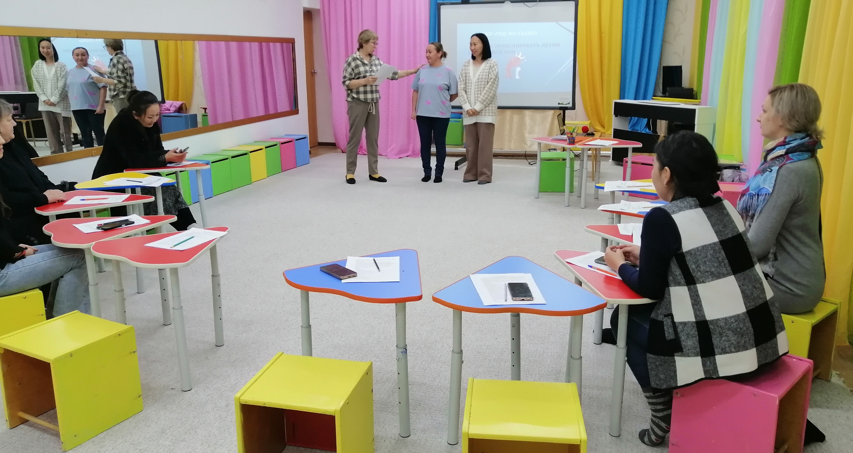
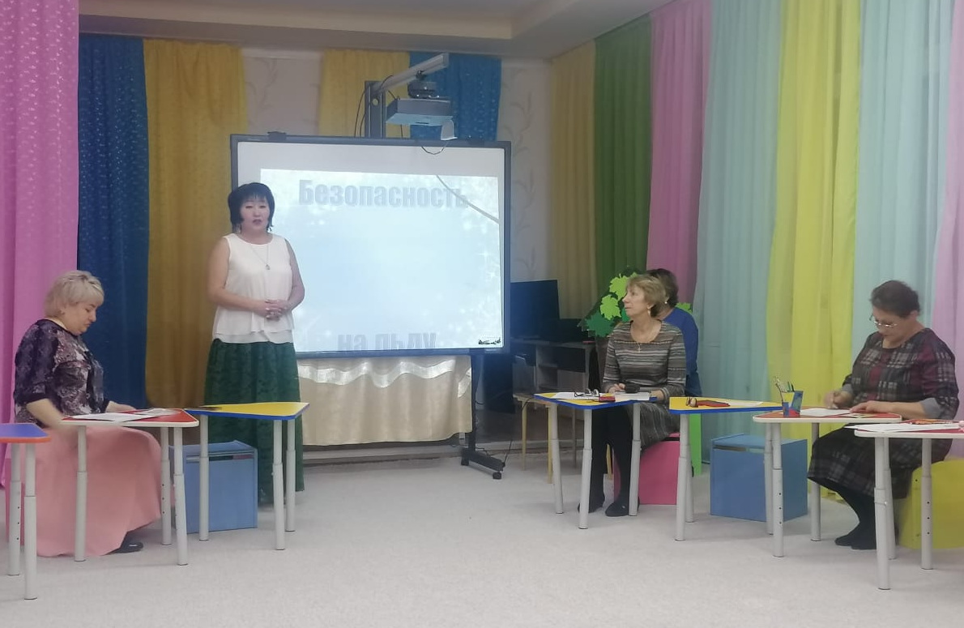
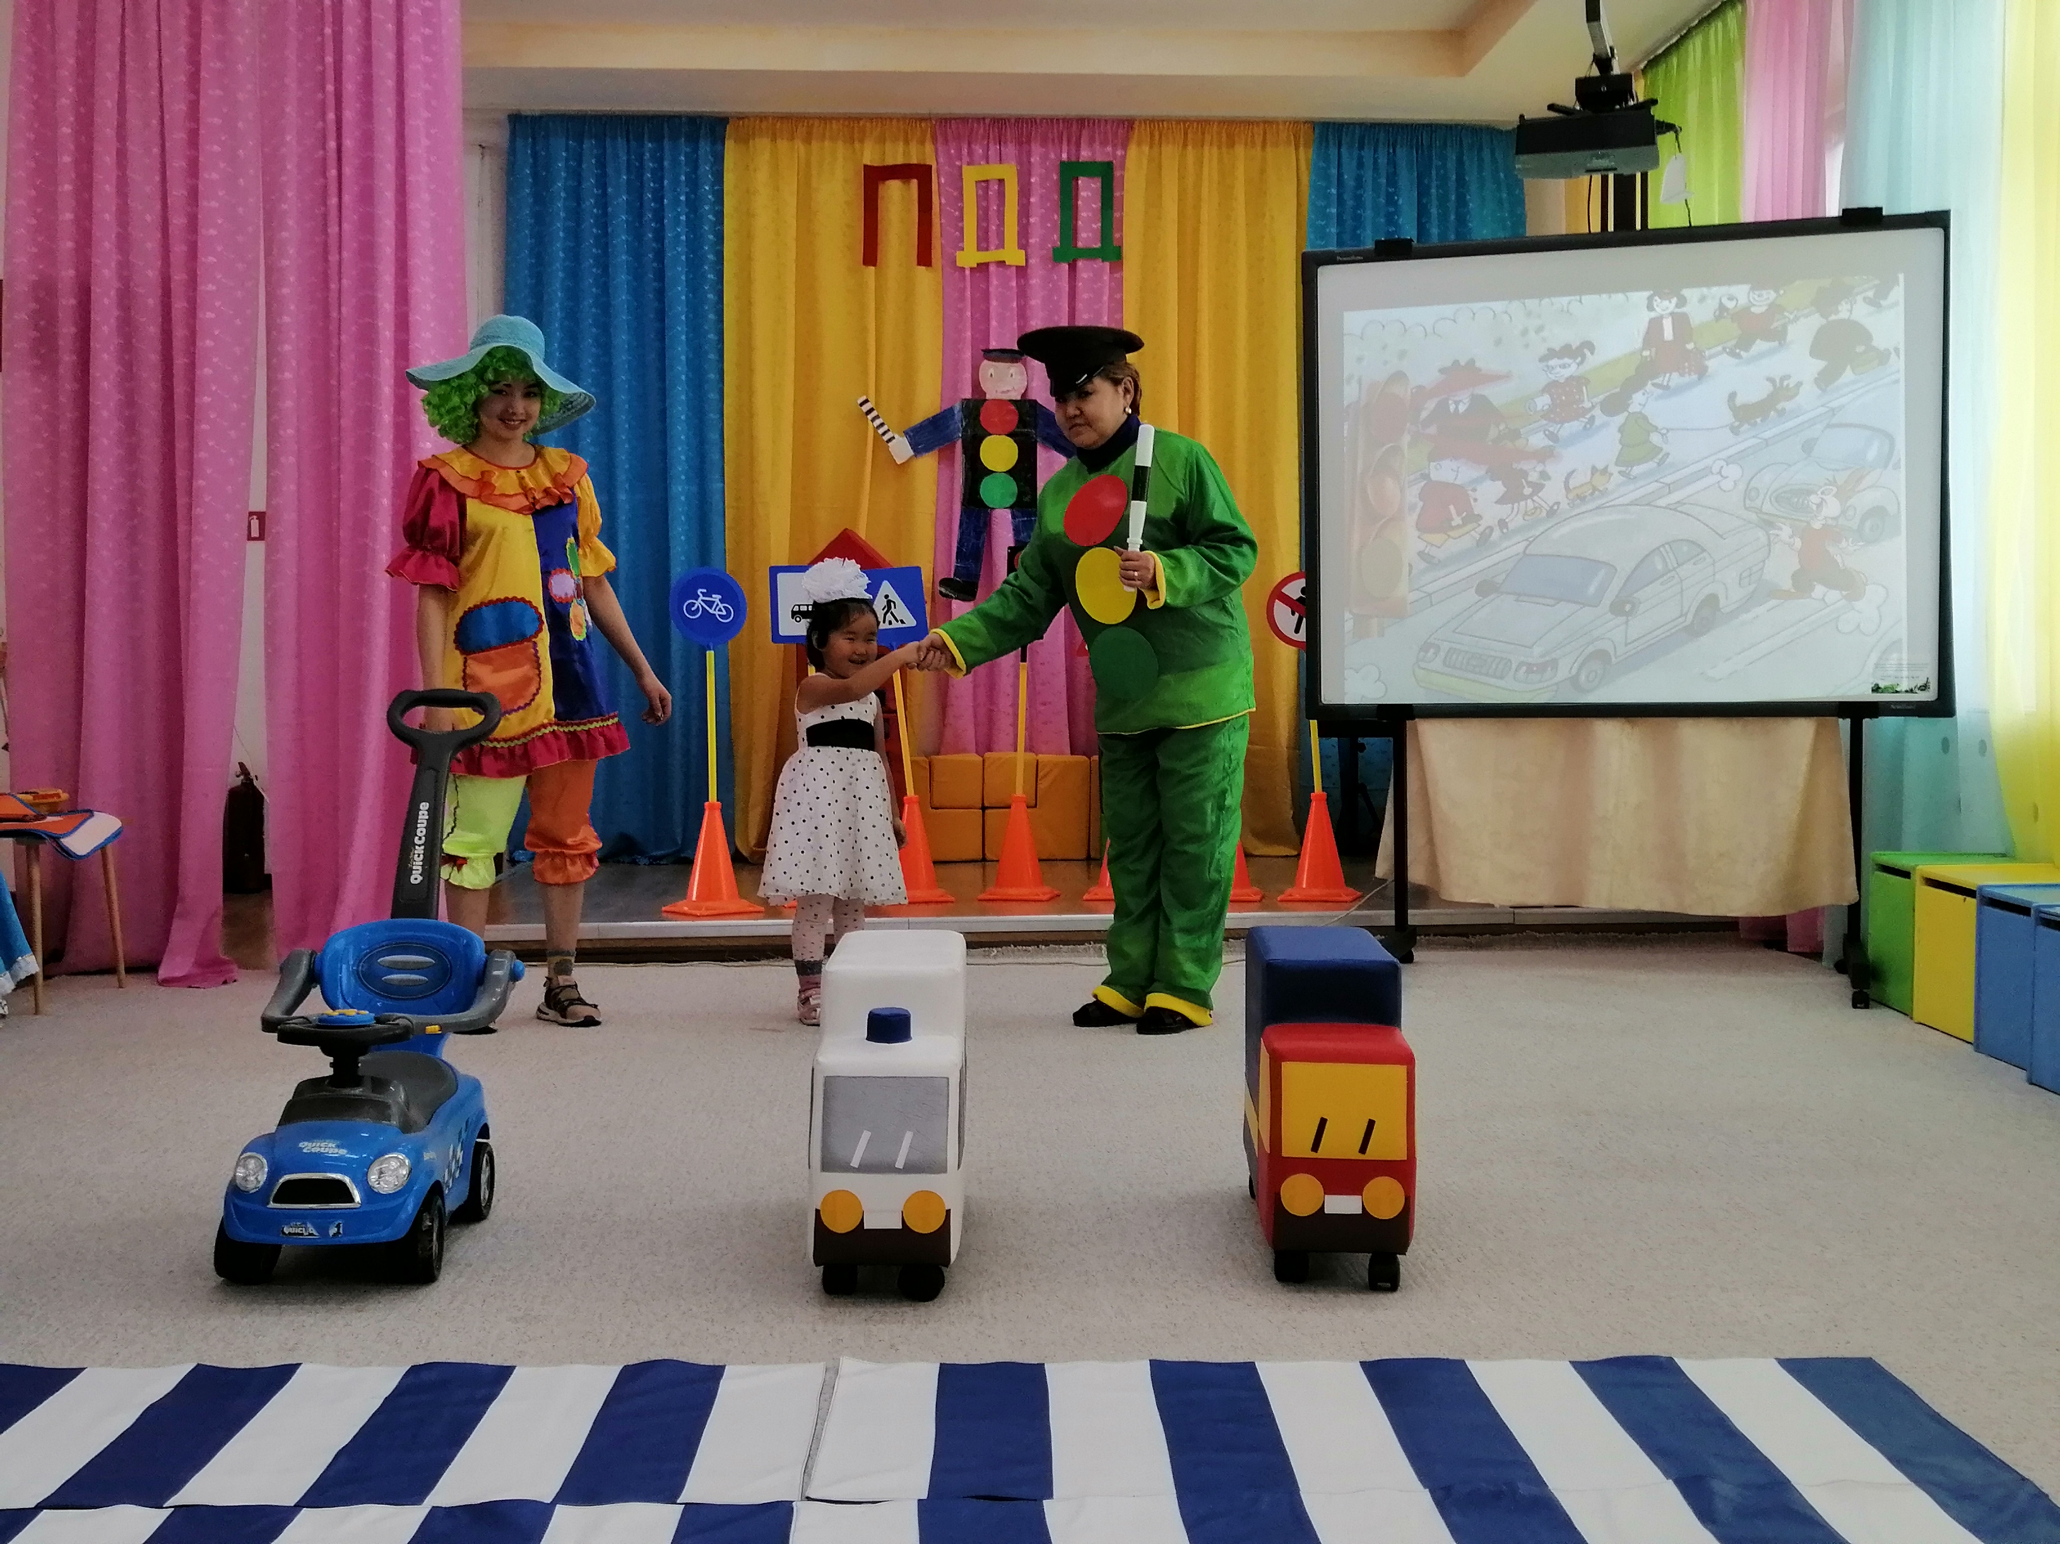
По направлениям использования информационно-коммуникационных технологий в системе деятельности ДОУ можно поделить на:
• использование ИКТ при организации воспитательно-образовательного процесса с детьми;
• использование ИКТ в процессе взаимодействия ДОУ (педагога) с родителями;
• использование ИКТ в процессе и организации методической работы с педагогическими кадрами.

Slide 5
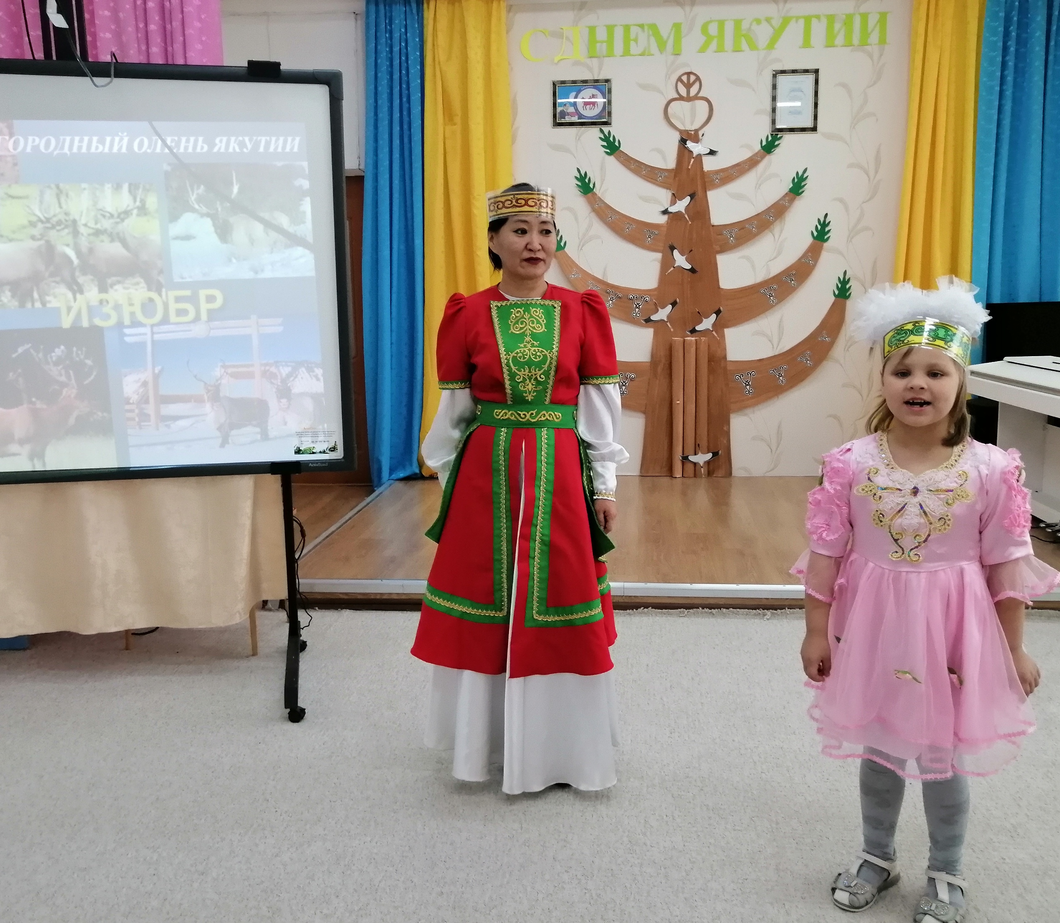
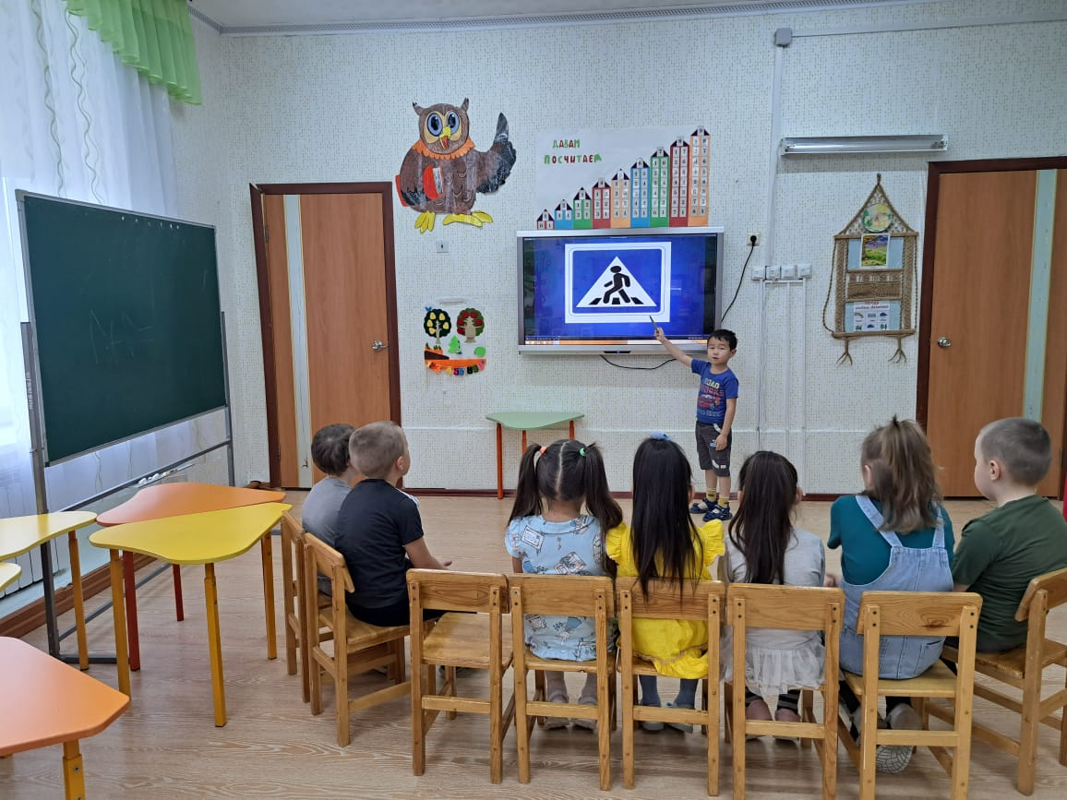
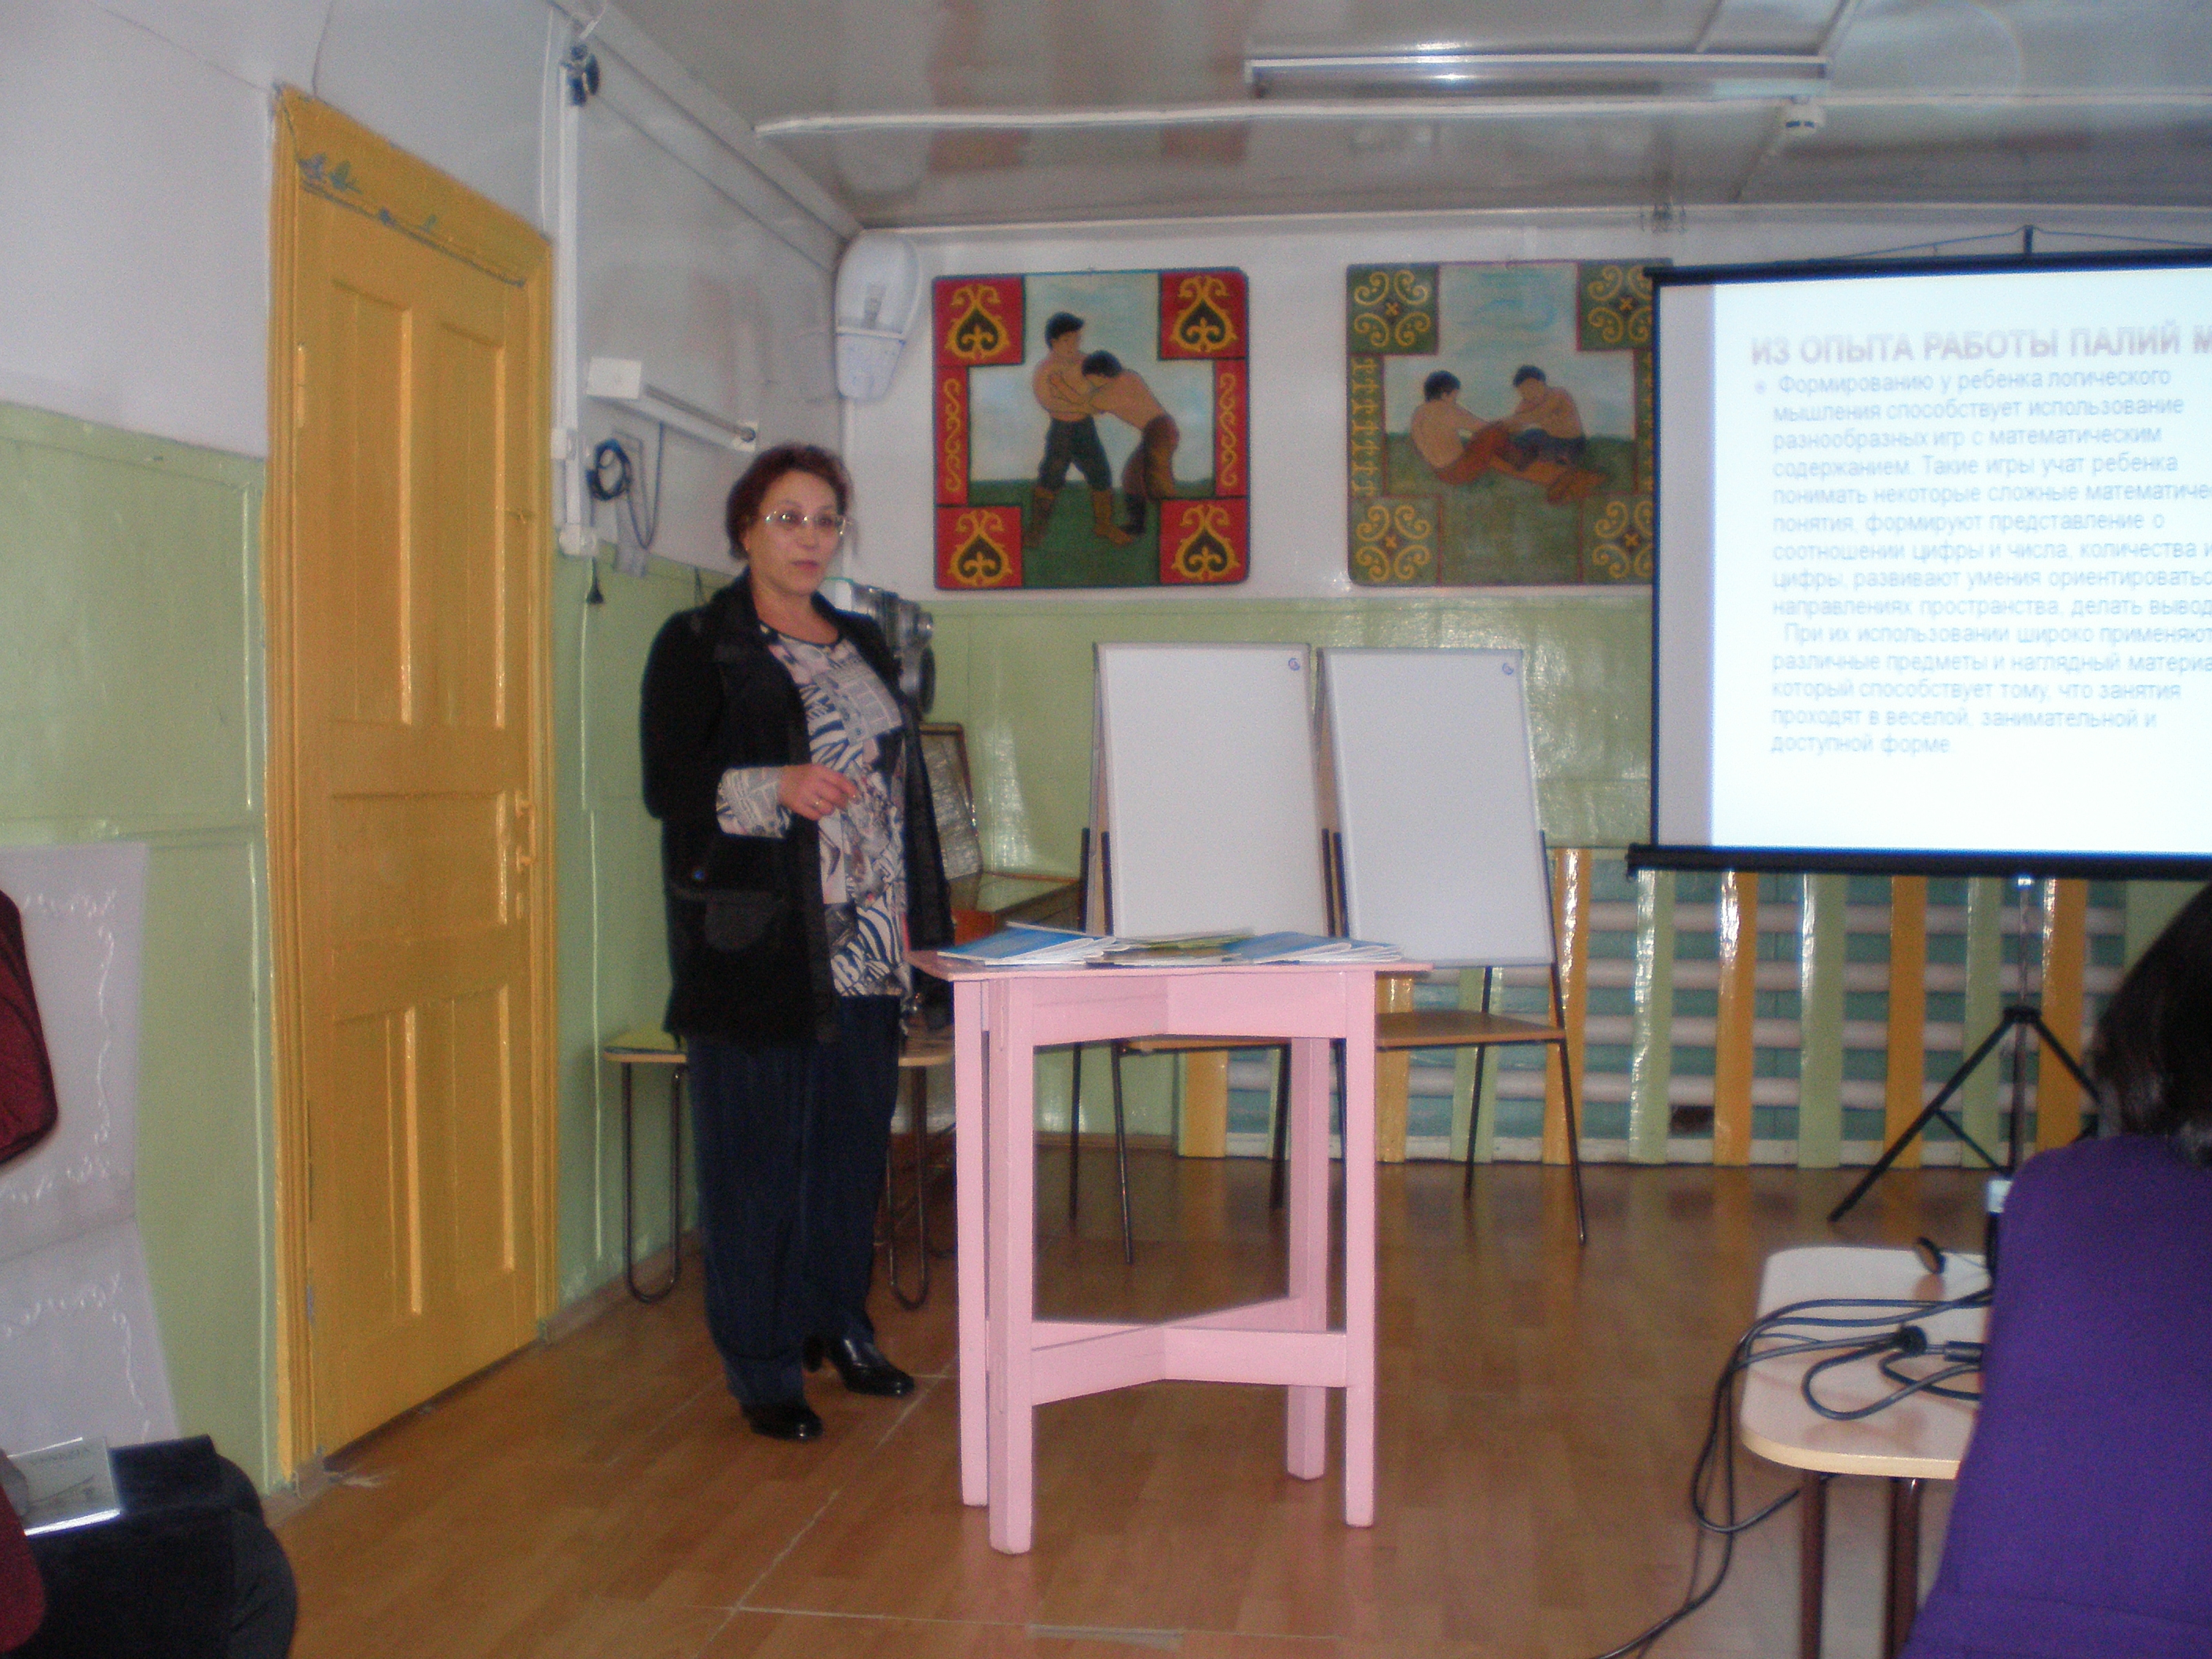
Использование компьютерных технологий помогает педагогу в работе:
• привлекать пассивных слушателей к активной деятельности;
• делать образовательную деятельность более наглядной и интенсивной;
• формировать информационную культуру у детей;
• активизировать познавательный интерес;
• реализовывать личностно-ориентированный и дифференцированный подходы в обучении;
• дисциплинировать самого воспитателя, формировать его интерес к работе;
• активизировать мыслительные процессы (анализ, синтез, сравнение и др.)

Slide 6
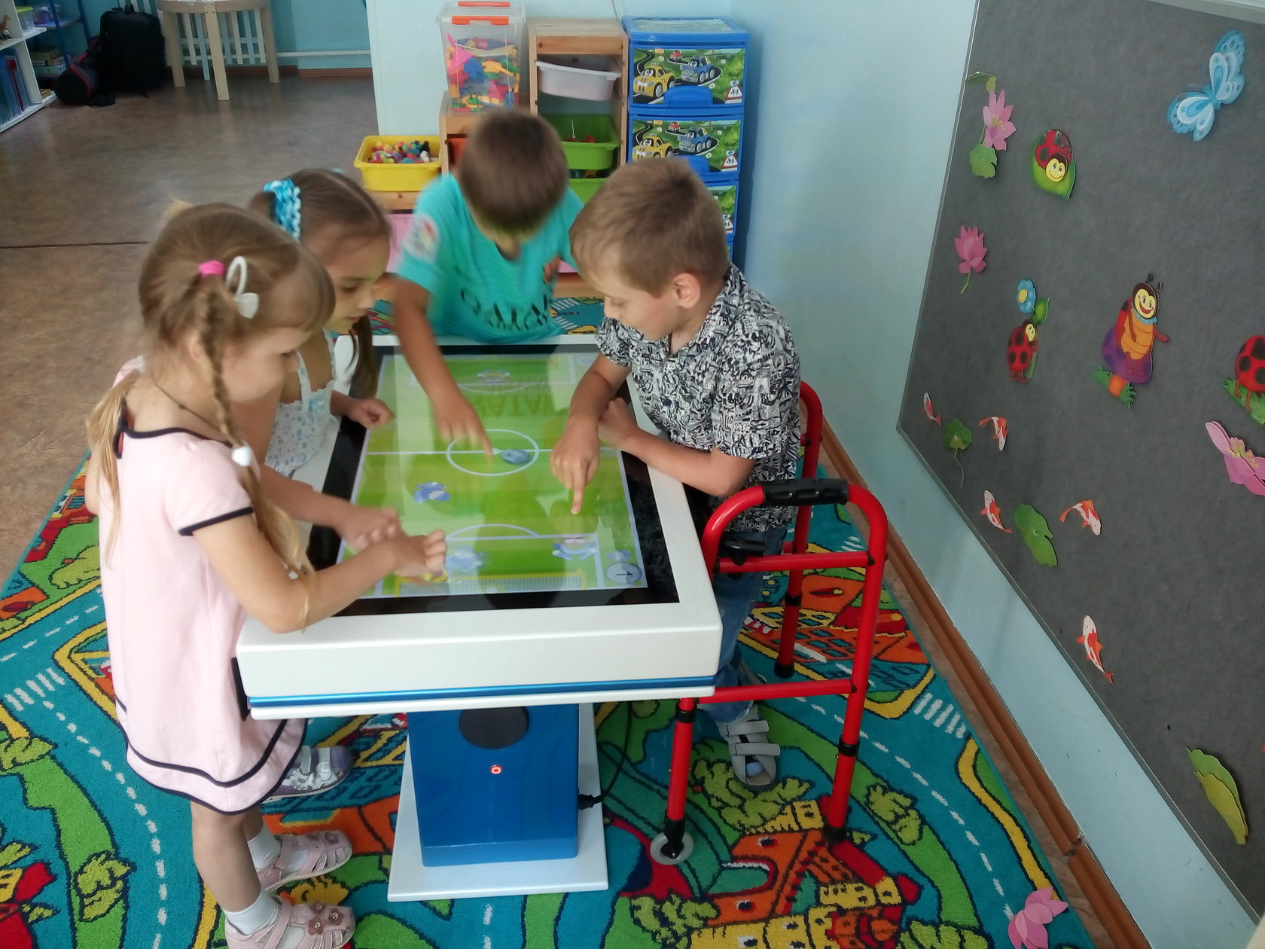
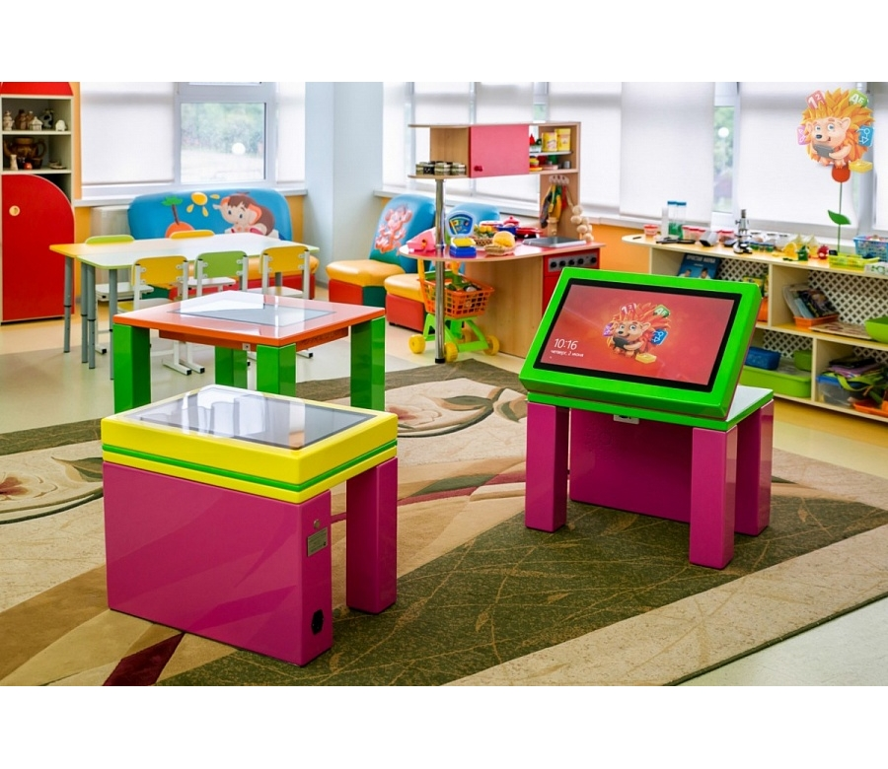
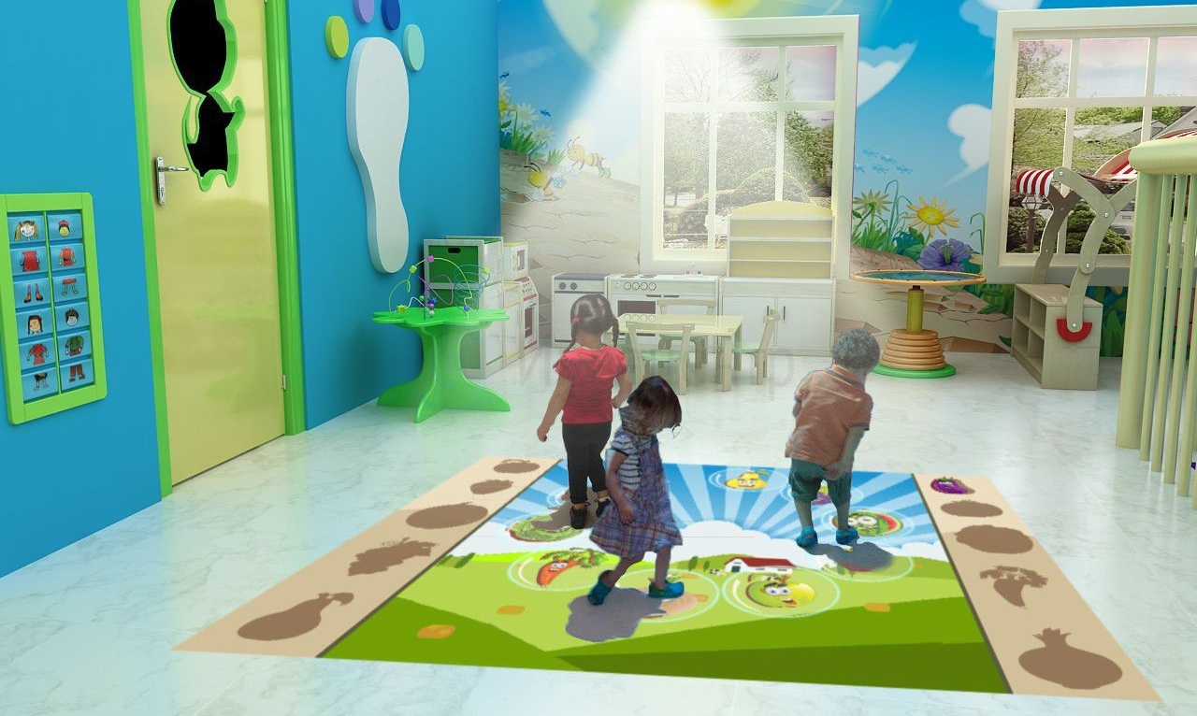
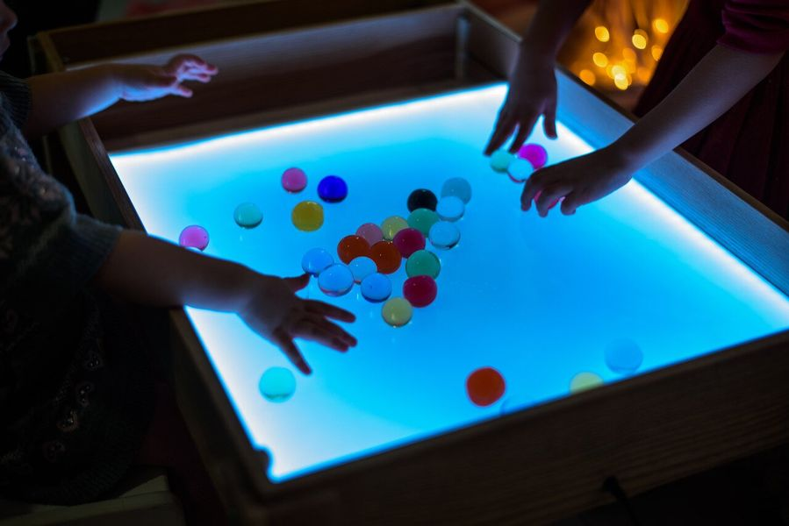
Средства информационно-коммуникативных технологий, применяемые в ДОУ:
Компьютеры

Slide 7
ПРЕИМУЩЕСТВА ИСПОЛЬЗОВАНИЯ ИКТ В ОБРАЗОВАТЕЛЬНОМ ПРОЦЕССЕ
• позволяют увеличить на занятии количество иллюстративного материала;
• использование мультимедийных презентаций обеспечивает наглядность, которая способствует восприятию и лучшему запоминанию материала, что очень важно, учитывая наглядно-образное мышление детей дошкольного возраста;
• одновременно используется графическая, текстовая, аудиовизуальная информация;
• при использовании анимации и вставки видеофрагментов возможен показ динамических процессов;
• с помощью компьютера можно смоделировать такие жизненные ситуации, которые нельзя или сложно показать на занятии либо увидеть в повседневной жизни (например, воспроизведение звуков животных; работу транспорта и т. д.).

Slide 8
ПРОБЛЕМЫ
• При внедрении ИКТ как «игрушки» встают следующие вопросы: сколько времени ребенок находится за компьютером, влияние игры на состояние психического и физического здоровья, искусственная «аутизация» и отказ от коммуникативных отношений, возникновение ранней компьютерной зависимости.
• При внедрении компьютерных технологий обучения в детских садах возникают трудности экономического характера: не хватает средств на техническое оснащение помещений, создание локальной сети внутри учреждения, осуществление необходимой технической поддержки, приобретения лицензионного программного обеспечения и прикладных программных средств.
• Остается актуальной проблема профессиональной компетенции педагогов: необходимо уметь не только пользоваться современной техникой, но и создавать собственные образовательные ресурсы, быть грамотным пользователем сети Интернет.

Slide 9
ПРЕИМУЩЕСТВА ИСПОЛЬЗОВАНИЯ ИКТ В РАБОТЕ С РОДИТЕЛЯМИ
• минимизация времени доступа к информации субъектов коммуникации;
• возможность продемонстрировать любые документы, фотоматериалы;
• обеспечение индивидуального подхода к субъекту коммуникации;
• оптимальное сочетание индивидуальной работы с групповой;
• рост объема информации;
• обеспечивает диалог субъектов коммуникации (электронная почта, форум);
• оперативное получение информации;
• расширение информационных потоков;
• создание электронных газет, журналов;
• на родительских собраниях, можно показать в презентации фото различных видов деятельности детей, видеоматериалы и проводить различные консультации с наглядностью;
• онлайнсультации специалистов для родителей;
• дистанционное обучение для часто болеющих детей.

Slide 10
ПРАВИЛА И НОРМЫ САНПИН.
По требованиям СанПин занятия с использованием компьютера предполагают для детей 5лет – 10 минут, для детей 6-7 лет - 15 минут. Но если использовать компьютер только в качестве экрана, то позволяется при необходимости увеличивать занятие на 5 минут, но с обязательной сменой деятельности и физминуткой. В конце занятия обязательно проводится гимнастика для глаз.
Конечно, обязательно проветривание помещения до и после занятия.
Занятия с использованием ИКТ проводятся не более 2 – 3 раз в неделю, все занятия проводятся с подгруппой детей. СанПин нам определяет размер экрана 28 дюймов или от 69 см (для всей группы).

Slide 11
ВЫВОДЫ
Таким образом, использование компьютерных технологий в деятельности воспитателя может дать возможность внедрять инновационные процессы в дошкольное образование, информационные технологии значительно расширят возможности воспитателей и специалистов в сфере обучения детей дошкольного возраста. Возможности использования современного компьютера позволят наиболее полно и успешно реализовать развитие способностей ребенка. Использование компьютера в ДОУ может вполне оправдать и принести большую пользу для развития всех сфер личности дошкольника, взаимодействии с родителями воспитанников, организации деятельности воспитателя. Использование ИКТ способствует повышению качества образовательного процесса, оно служит развитию познавательной мотивации воспитанников, которое ведет к росту их достижений, ключевых компетентностей. В этот процесс вовлекаются и родители - начинают активнее участвовать в групповых проектах.

